Slide 1
Назначение стрелочных переводов
Лекция 1 дляспециалностей:
РСДВ, ОПЦ, Дежурный стрелочного поста.

Slide 2
Стрелочным переводом – называют устройство, служащее для перевода подвижного состава с одного пути на другой.
Для соединения путей между собой применяют стрелочные переводы, которые благодаря своей конструкции создают непрерывность рельсовой колеи и позволяют подвижному составу переходить с одного пути на другой.
Стрелочный перевод состоит из 3-х частей :
Стрелка;
Переводные пути;
Крестовина;

Slide 3
Конструкция стрелочного перевода:

Slide 4
Состав стрелочного перевода
Схема переводного элемента ВСП состоит из четырех главных частей:
- стрелка с остряком – подвижный элемент;
- крестовина и контррельсы – пересечение рельсов;
- соединительные пути;
- комплект брусьев для обеспечения устойчивости и жесткости всей металлической конструкции.

Slide 5
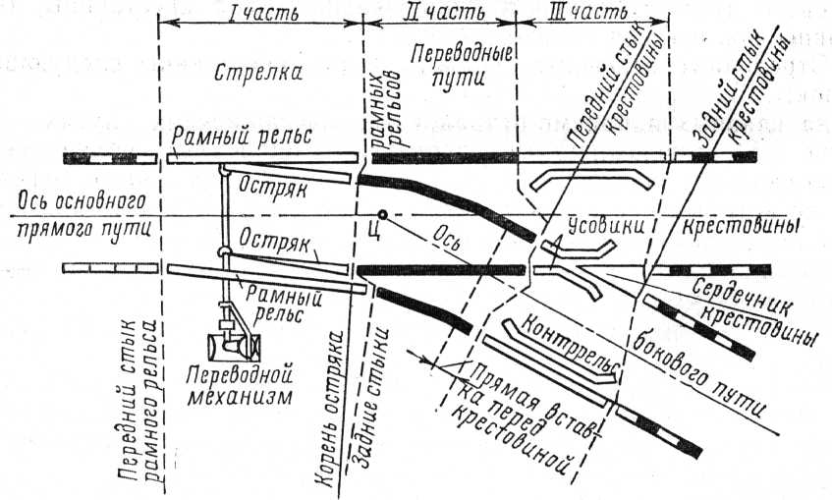

Slide 6
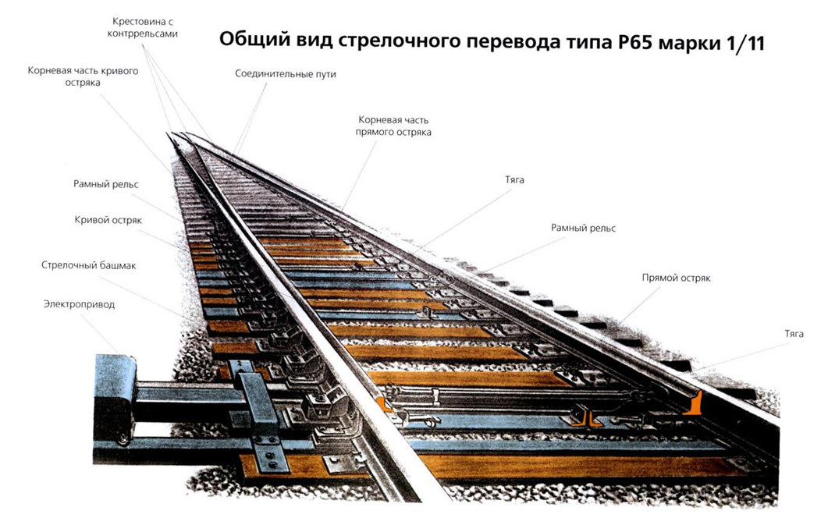

Slide 7
ОСТРЯКИ
соединяются между собой соединительными тягами, число которых зависит от длины остряков.
Они предназначены для изменения направления движения подвижного состава.
Изготавливаются из рельсов специального профиля.

Slide 8
РАМНЫЕ РЕЛЬСЫ
Рамные рельсы – это рельсы, к которым прижимаются остряки.
При помощи остряков изменяют направление движения подвижного состава и имеют специальный профиль для плавного перекатывания колес подвижного состава с рамного рельса на остряк.

Slide 9
Переводной механизм
Переводной механизм - осуществляет перевод остряков из одного положения в другое с помощью переводных тяг.
Существуют следующие виды переводных механизмов:
ручные
электрические

Slide 10
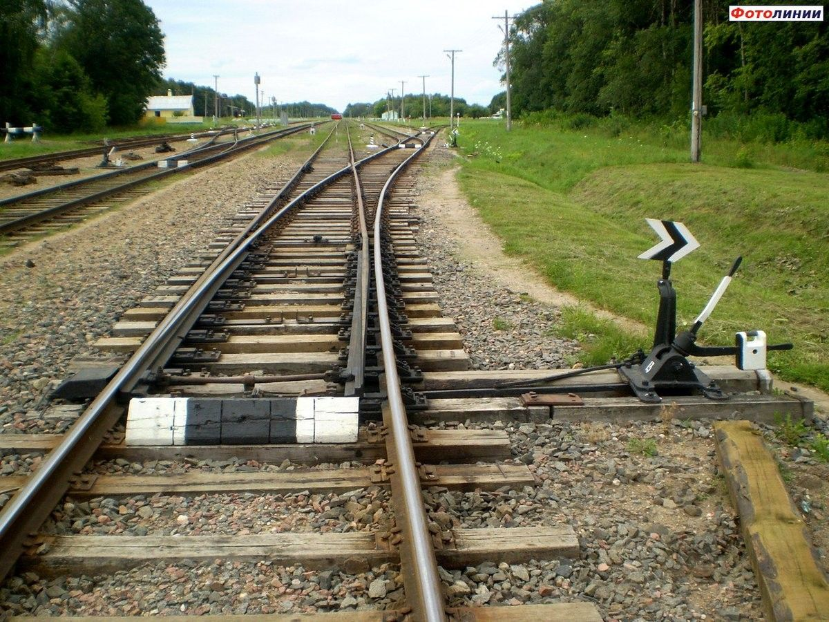
Нецетрализованный стрелочный перевод

Slide 11
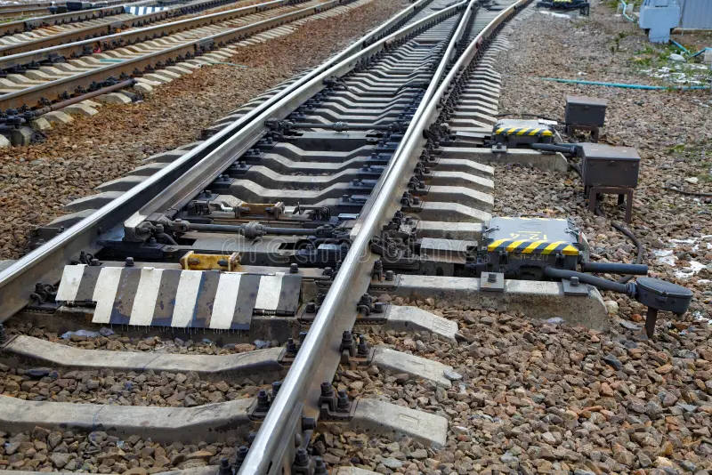
Централизованный стрелочный перевод.

Slide 12
Крестовина
Крестовина - обеспечивает проход гребней колес подвижного состава в местах пересечения рельсовой нити одного пути с рельсовой нитью другого, состоит из сердечника крестовины и усовиков.

Slide 13
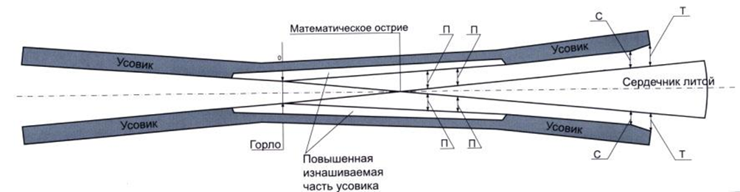

Slide 14
Контррельс
Контррельс- направляет гребни колес в соответствующий желоб крестовины, позволяя пройти вредное пространство, т.е. расстояние от горла крестовины до острия сердечника.
Горло крестовины - это узкое пространство между рабочими гранями усовиков в месте их изгиба.

Slide 15
Стрелочные брусья
предназначены для соединения металлических частей стрелочных переводов, обеспечения необходимой жесткости, горизонтальной и вертикальной устойчивости стрелочного перевода.

Slide 16
Классификация
Стрелочных переводов

Slide 17
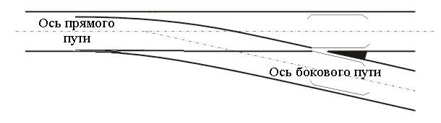
Обыкновенные
у которых один путь прямой, а другой ответвляется вправо (правосторонний) или влево (левосторонний).

Slide 18
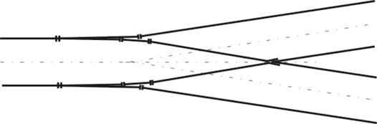
Симметричный
у которого оба боковых пути разветвляются симметрично относительно продолжения оси основного прямого пути (в основном используется на сортировочных парках).

Slide 19
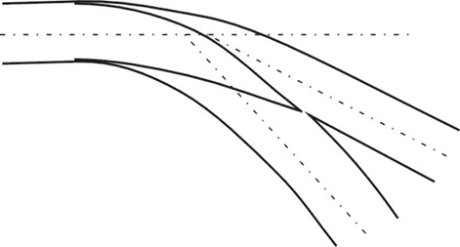
Несимметричный
криволинейный - у которого оба боковых пути разветвляются по кривой относительно продолжения прямого пути (используется в стесненных обстоятельствах, когда укладка обыкновенного стрелочного перевода нежелательна или невозможна).

Slide 20
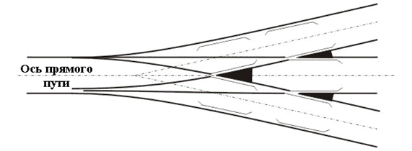
ДВОЙНЫЕ
изготавливаются по индивидуальным проектам для соединения трех путей в один в особо стесненных условиях.

Slide 21
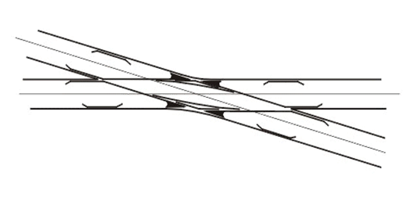
Перекрестные
заменяют два обыкновенных. Они допускают пересечение двух путей, включают в себя четыре пары остряков, две острые крестовины марки 1/11 и две тупые крестовины. По каждому перекрестному переводу подвижной состав может двигаться по четырем маршрутам в двух направлениях

Slide 22
Спасибо за внимание!

